Slide 1


TIẾNG VIỆT 1
(Tập 1)

Slide 2
¬ - d
Bµi 6:
¬
d

Slide 3
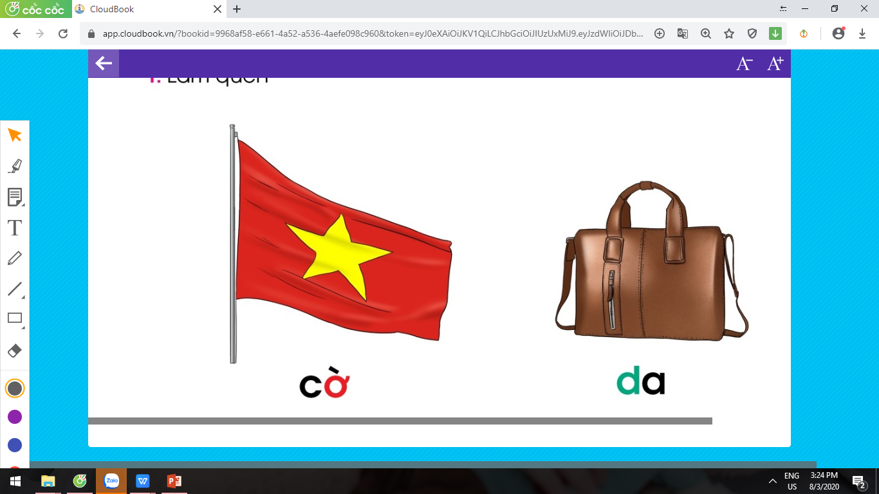
1. Lµm quen
d
a
c
¬

Slide 4
cờ
da
c
ơ
d
a
c¬
`
d
a

Slide 5


Slide 6
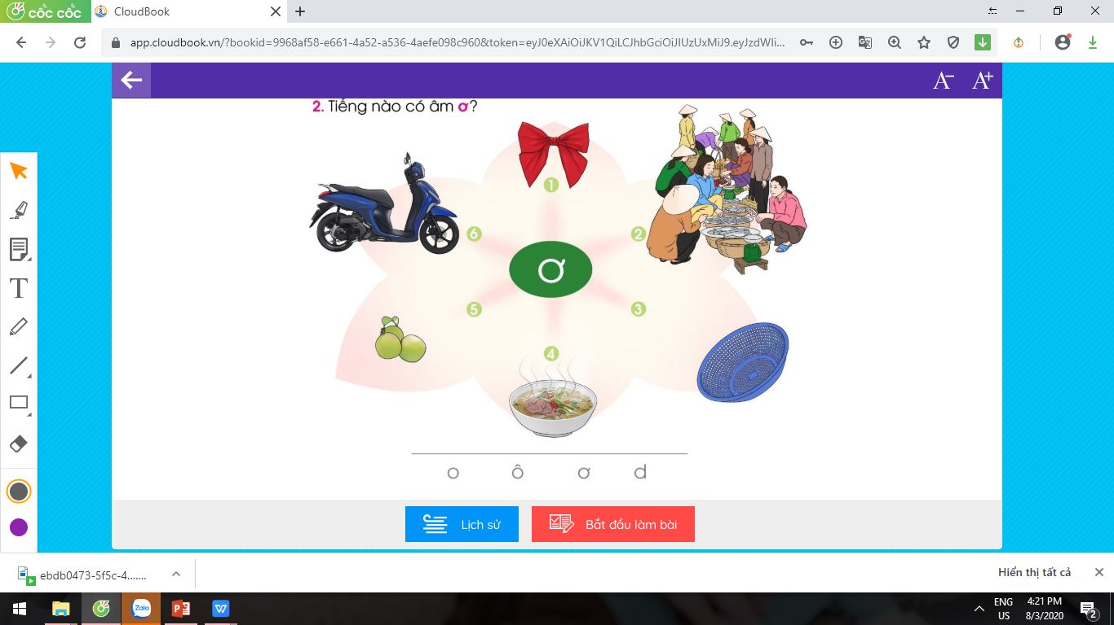
2. TiÕng nµo cã ©m ¬

Slide 7
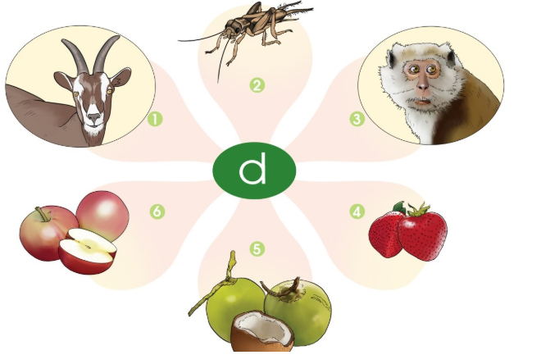
2. TiÕng nµo cã ©m d

Slide 8
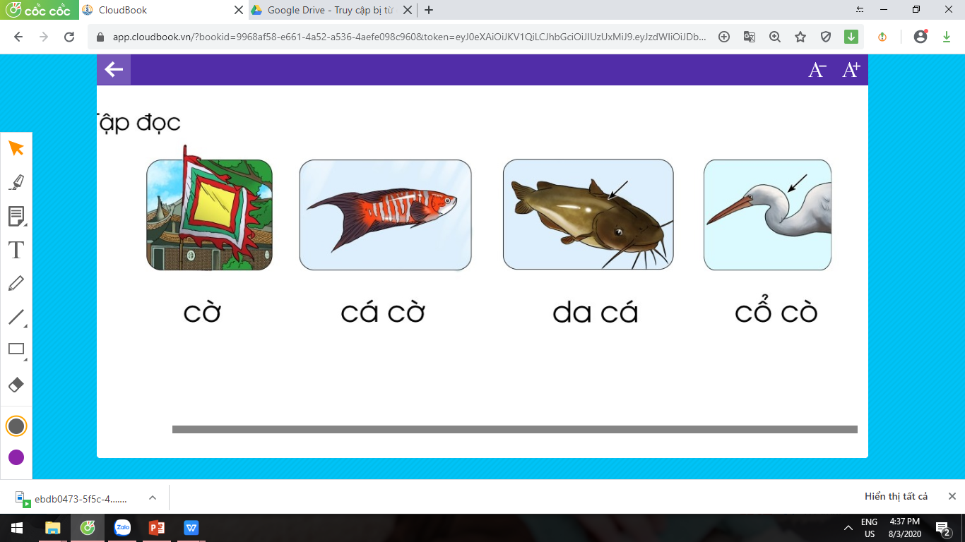
3. TËp ®äc

Slide 9
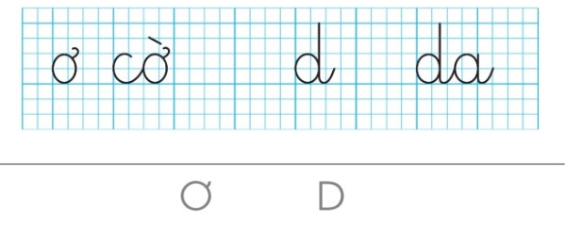

Slide 10
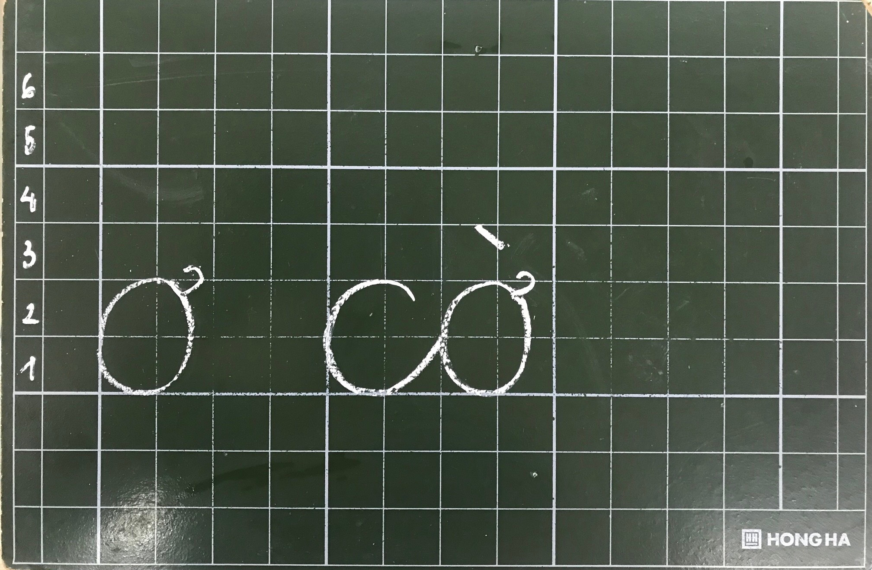


Slide 11
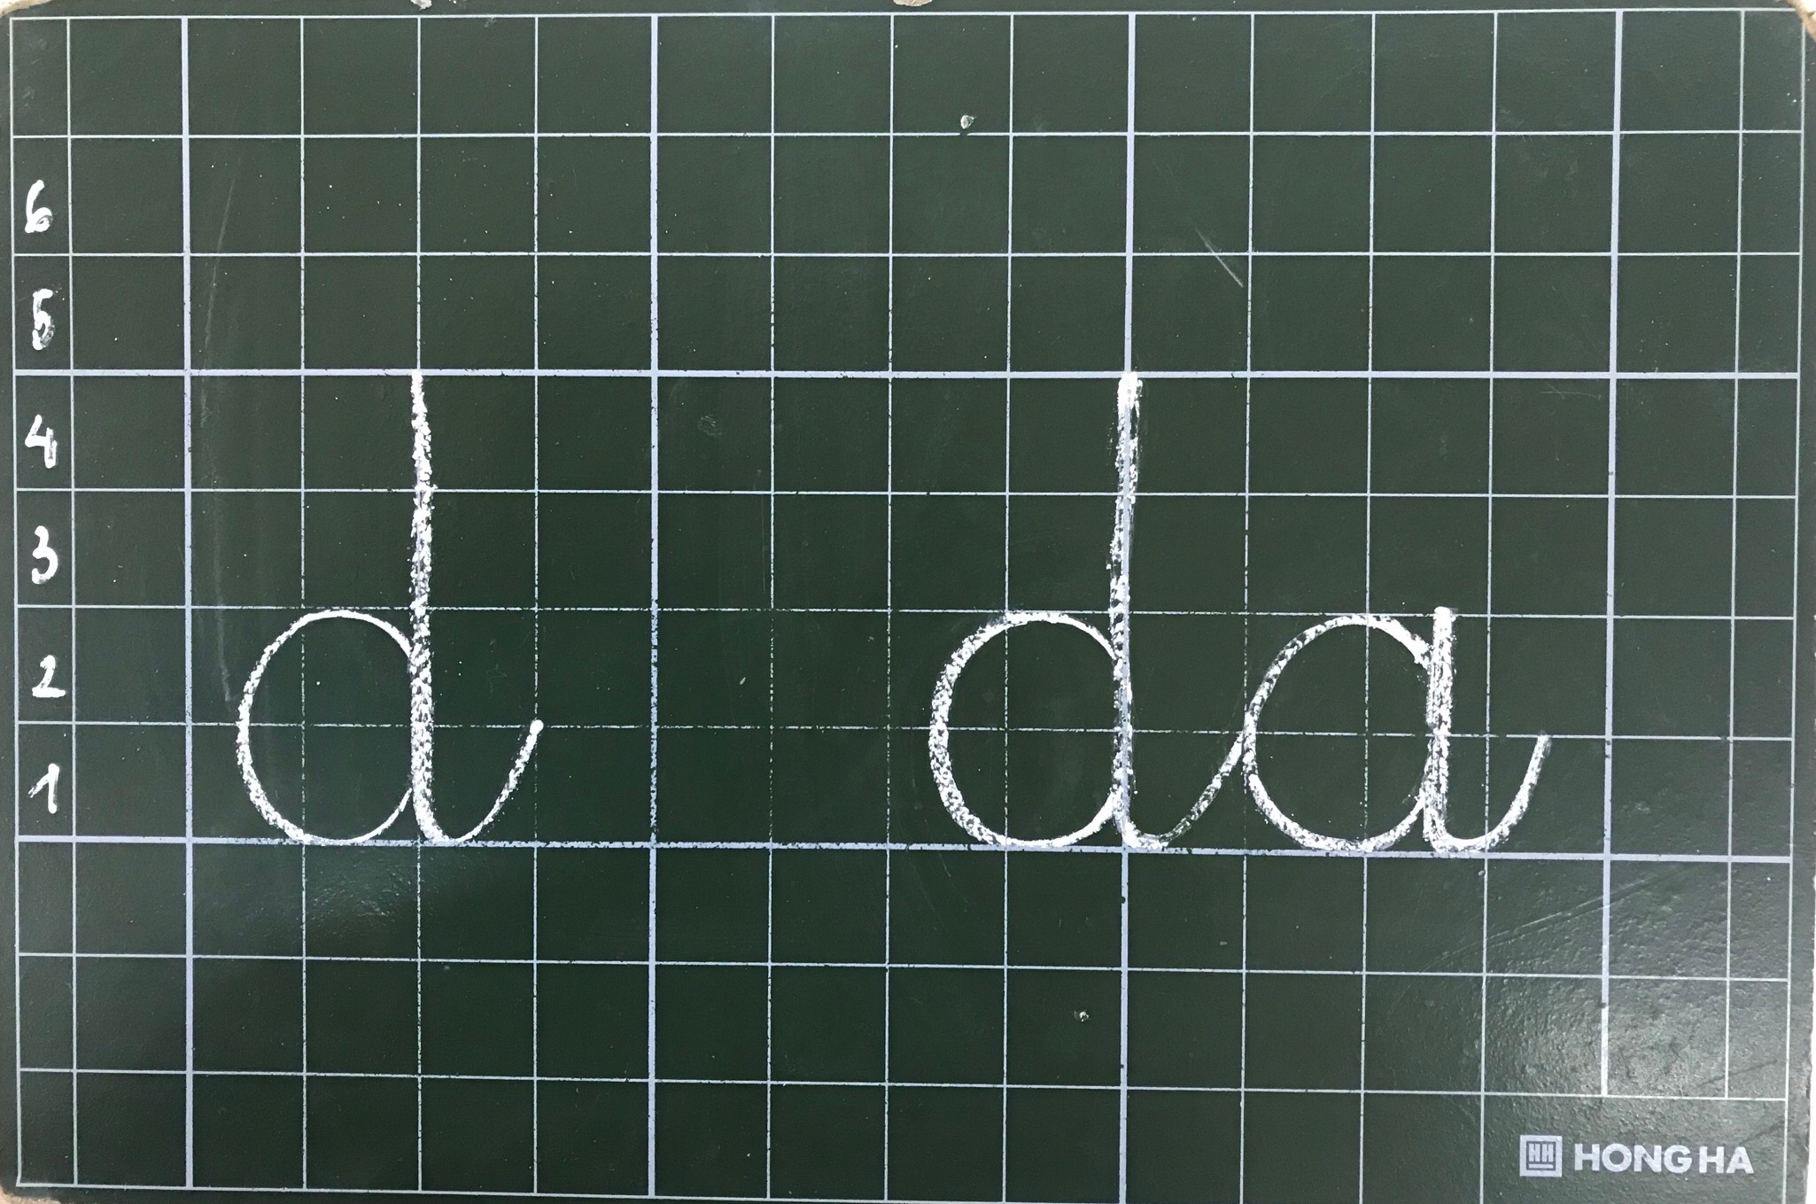

Slide 12

Thank you

